Slide 1

JavaScript - Programmation avancée
Formateur
Hamza Zagrouba
Ingénieur informatique & Formateur confirmé
Consultant web
hamzaensi@gmail.com
CODE STAGE - Rév n°

Slide 2

Table des matières
Jour 2 : Matin
Conception d'applications avec fonctions et objets
Programmation fonctionnelle : types – Redéfinition – surcharge et arguments
Closures
Programmation asynchrone :
Avantages et problèmes liés
Promesses, await et async
Récupérer des données avec Fetch
Application
Programme

Slide 3
Table des matières
Jour 2 : Après-midi
Structuration et qualité du code:
Séparation en multiple fichiers
Définition de modules
Création et utilisation des modules
Import et export
Impacts des "closures" sur la lisibilité
Qualité avec ESLint
Programme
Application : Modularisation avec Require.js et Utilisation des outils de Lint

Slide 4
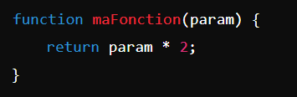
Programmation fonctionnelle
Programmation fonctionnelle
Définition :Les fonctions en JavaScript sont des blocs de code qui peuvent être définis une fois et exécutés plusieurs fois. Elles peuvent accepter des paramètres et retourner une valeur. Les fonctions peuvent être définies de plusieurs manières :
Fonction déclarée :

Slide 5
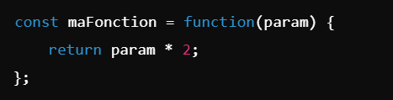
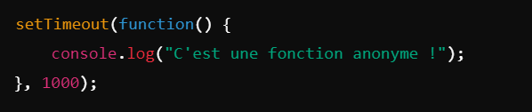
Programmation fonctionnelle
Fonction expression :
Fonctions anonymes

Slide 6
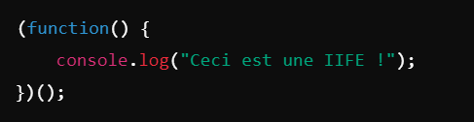
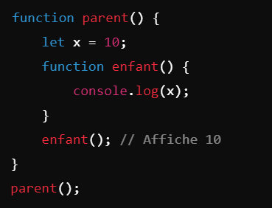
Programmation fonctionnelle
Fonctions immédiates (IIFE)
Fonctions internes

Slide 7
Programmation fonctionnelle
ES6 : Fonction fléchée (Arrow Function)
const nomDeLaVariable = (param1, param2) => param1 + param2;
const soustraire = (a, b) => a - b;
console.log(soustraire(10, 3)); // 7
Fonction constructeur (Constructor Function)
function Personne(nom, age) {
this.nom = nom;
this.age = age;
}
const personne1 = new Personne("Alice", 25);
console.log(personne1.nom); // Alice

Slide 8
Programmation fonctionnelle
Fonction asynchrone (Async Function)
async function nomDeLaFonction() {
const resultat = await unePromesse();
console.log(resultat);
}

Slide 9
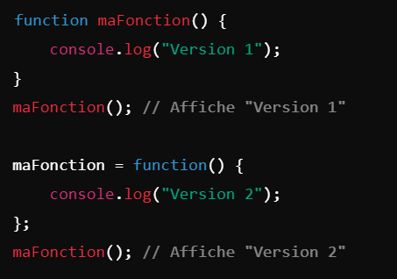
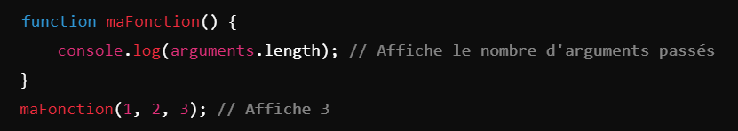
Programmation fonctionnelle
Redéfinition
Surcharge et mot-clé arguments

Slide 10
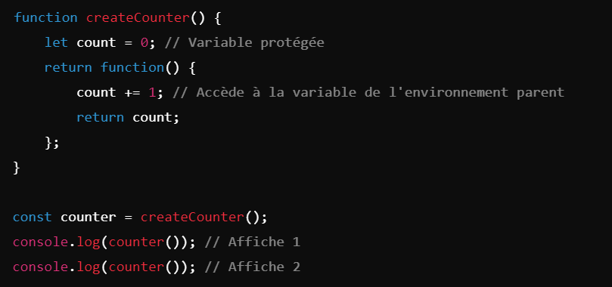
Programmation fonctionnelle
Impacts des closures sur la lisibilité
Définition :Une closure est une fonction qui "ferme" sur son environnement, ce qui signifie qu'elle a accès aux variables de son contexte parent même après que le parent a fini de s'exécuter. Cela permet de préserver l'état d'une fonction même après sa terminaison :

Slide 11
Programmation fonctionnelle
Impacts des closures sur la lisibilité
Définition :Une closure est une fonction qui "ferme" sur son environnement, ce qui signifie qu'elle a accès aux variables de son contexte parent même après que le parent a fini de s'exécuter. Cela permet de préserver l'état d'une fonction même après sa terminaison :

Slide 12
Programmation asynchrone
LA promesse en JS
Une Promesse représente une opération asynchrone qui peut :
- Être résolue (success).
- Être rejetée (failure).
Avantages des Promesses
Réduction de désordre de callbacks
Gestion unifiée des erreurs avec .catch().
Problèmes courants
Chaînes longues de .then(): Peu lisibles pour des flux complexes.
Non annulables : Les Promesses ne peuvent pas être annulées nativement.

Slide 13
Programmation asynchrone
ES2017 async/await
async function fetchData() {
try {
const data = await fetch('https://api.example.com/data');
const json = await data.json(); console.log(json);
}
catch (error) {
console.error("Erreur lors de la récupération :", error);
}
}
fetchData();

Slide 14
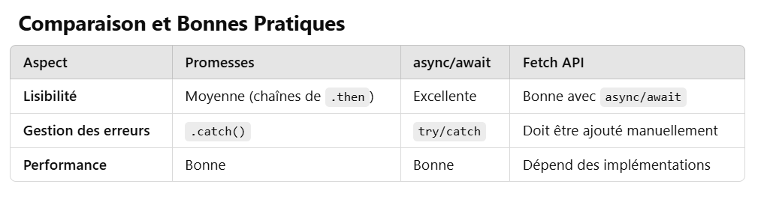
Programmation asynchrone
EN 2015 - Fetch API
Fetch est une API moderne pour effectuer des requêtes HTTP.
Retourne une Promesse.

Slide 15
Programmation asynchrone
Pratique : Day2->morning

Slide 16

Structuration et qualité du code
Programmation fonctionnelle
Fonctions
Anonymes
Immédiates
Internes
Redéfinition
Surcharge et mot-clé (arguments)
Closure
Programmation asynchrone
Avantages et problèmes liés
Promesses, await et async
Récupérer des données avec Fetch
Summary
3

Slide 17
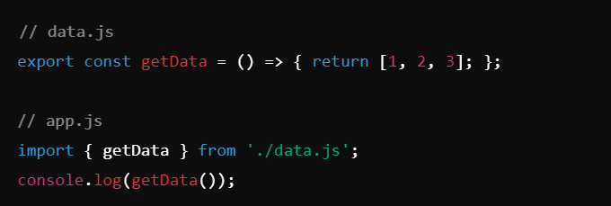
Structuration et qualité du code
Définition de modules
Définition : Les modules sont des blocs de code autonomes qui peuvent être importés ou exportés d’un fichier à un autre, favorisant la réutilisabilité et la maintenabilité du code.
En JavaScript (ES6), un module peut être exporté et importé ainsi :

Slide 18
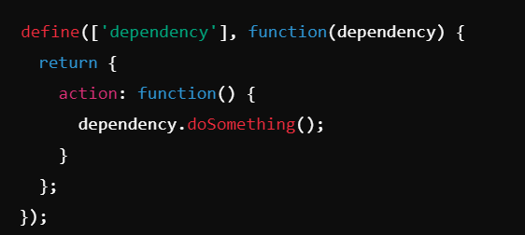
Structuration et qualité du code
Asynchronous Module Definition (AMD)
Définition : AMD est un standard pour définir et charger des modules JavaScript de manière asynchrone. Il est souvent utilisé dans les navigateurs pour améliorer les performances en permettant le chargement parallèle des fichiers.

Slide 19
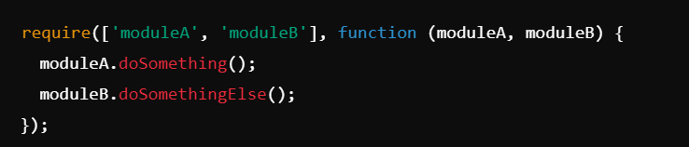
Structuration et qualité du code
AMD avec Require.js
Définition :Require.js est une bibliothèque JavaScript qui implémente AMD pour charger des modules de manière asynchrone et gérer les dépendances entre eux.
Utilisation de Require.js pour charger des modules

Slide 20
Structuration et qualité du code
Qualité avec JSHint et JSLint
Définition : JSHint et JSLint sont des outils de linting utilisés pour analyser le code JavaScript à la recherche d'erreurs potentielles, de mauvaises pratiques ou de violations de conventions de style.
Exemple :
Lancer JSHint sur un fichier : Commande : jshint app.js
Résultat : JSHint affiche les erreurs ou les avertissements liés à la qualité du code, comme les variables non définies ou les erreurs de syntaxe.

Slide 21
Structuration et qualité du code
Structuration et qualité du code
Définition :La structuration du code consiste à organiser les fichiers et les modules de manière logique et maintenable. Cela améliore la lisibilité, facilite les mises à jour et réduit les erreurs.
Exemple :Séparer les fonctionnalités en modules ou fichiers distincts rend le projet plus facile à comprendre.
Par exemple, un fichier pour la logique, un autre pour les interactions avec l'API, etc.

Slide 22
Structuration et qualité du code
Séparation en multiple fichiers
Définition :La séparation du code en plusieurs fichiers permet de mieux organiser le projet, de réduire la taille des fichiers individuels, et de rendre chaque fichier plus spécialisé dans une fonctionnalité précise.
Exemple :
Projet JavaScript simple :
app.js pour la logique principale
data.js pour la gestion des données
ui.js pour la manipulation de l'interface utilisateur

Slide 23
jQuery
Structuration et qualité du code
Séparation en multiple fichiers
Définition de modules
Création et utilisation des modules
Import et export
Impacts des "closures" sur la lisibilité
Qualité avec JSHint et JSLin
Summary
4

Slide 24
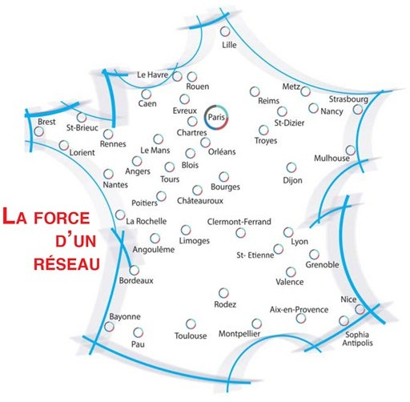


Découvrez également l’ensemble des stages à votre disposition sur notre site
http://www.m2iformation.fr

